Slide 1
Южно-Уральский Государственный Университет Филиал в г. Миассе Геологический факультет Кафедра геологии
Выпускная квалификационная работа
на тему:
Минералогия золото-сурьмяного месторождения Сентачан Республика Саха (Якутия)
Студент: Мурдасов И. А.
Заведующий кафедрой: проф., д.г.-м.н. Масленников В. В
Руководитель: к.г.-м.н. Магаконов Е. П.
Рецензент: к.г.-м.н. Муфтахов В. А.

Slide 2
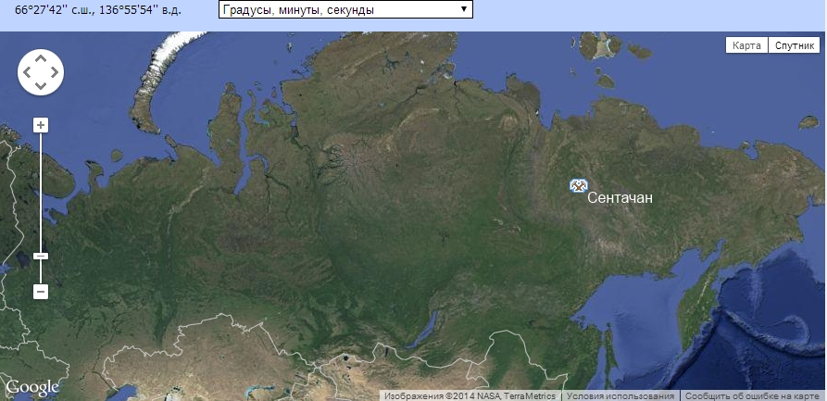
Местонахождение месторождения Сентачан (Google Maps)

Slide 3
Цели и задачи
Цель работы заключается в изучении и определении минерального состава руд Сентачанского золото-сурьмяного месторождения.
Для достижения цели были решены задачи:
Анализ материалов предшественников
Описание образцов руд при помощи оптических методов определения минералов в отраженном и проходящем свете
Проведение минералогических исследований
Актуальность темы заключается в том, что в России в настоящее время месторождения Сентачан и Сарылах являются главными поставщиками сурьмы. Так же руды этих месторождений характеризуются повышенными содержаниями золота.

Slide 4
Оглавление
Введение
Глава 1. Методы исследований
Глава 2. История геологических исследований
Глава 3. Геологическое строение района
Глава 4. Геологическое строение месторождения
Глава 5. Минералогия руд месторождения
Заключение
Список литературы

Slide 5
Методика работ
Петрографическое описание шлифов с помощью изучения в проходящем свете (Olympus BX51)
Минераграфическое описание аншлифов при помощи рудного микроскопа (Olympus BX51)
Изучение дифрактограмм отдельно взятых минералов (Дрон-2.0 Cu-анод графитовый монохроматор)

Slide 6
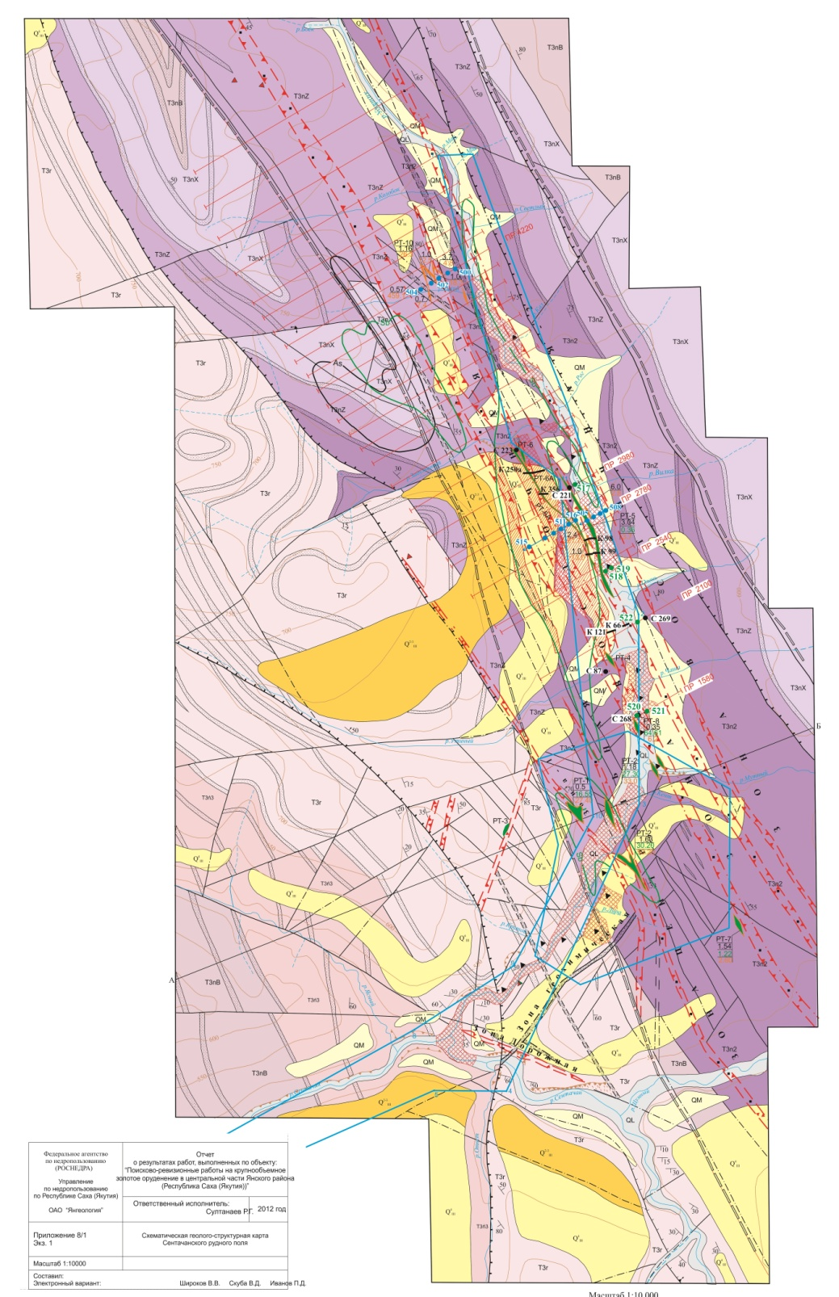
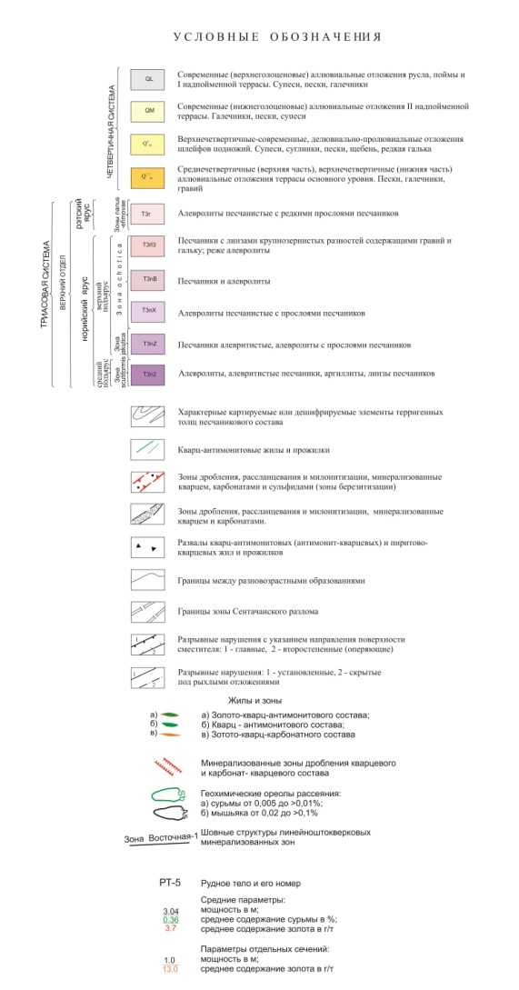
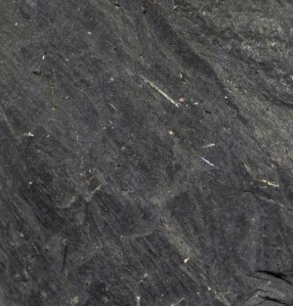
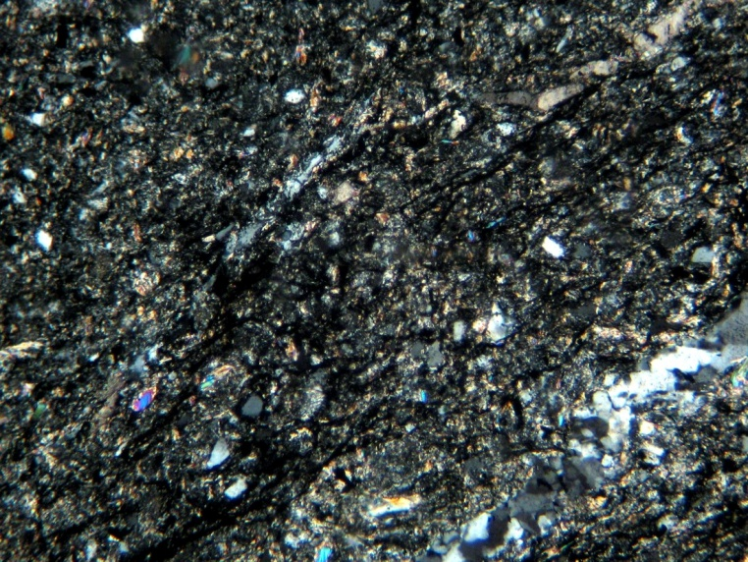
Геологическое
строение
рудного поля
Алевролит

Slide 7
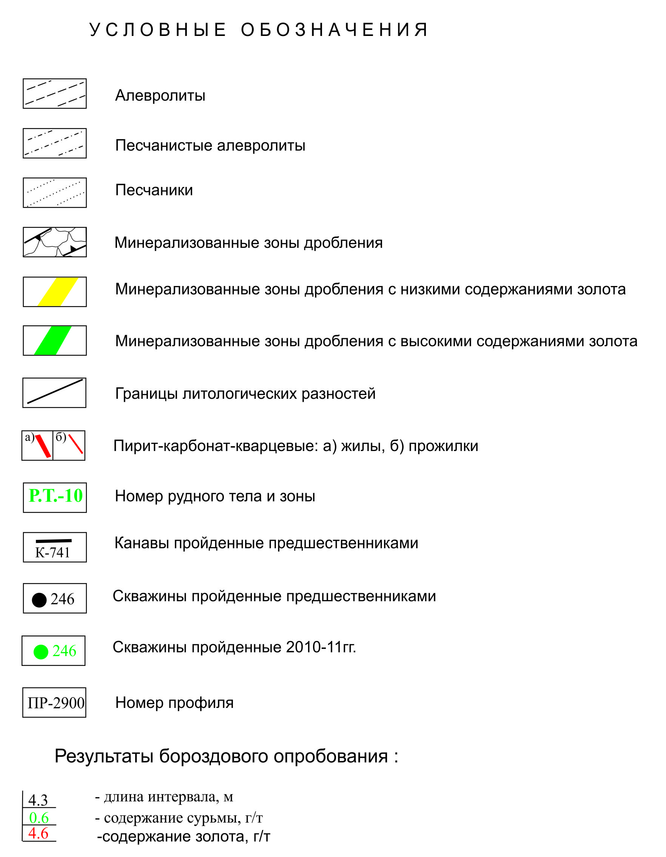
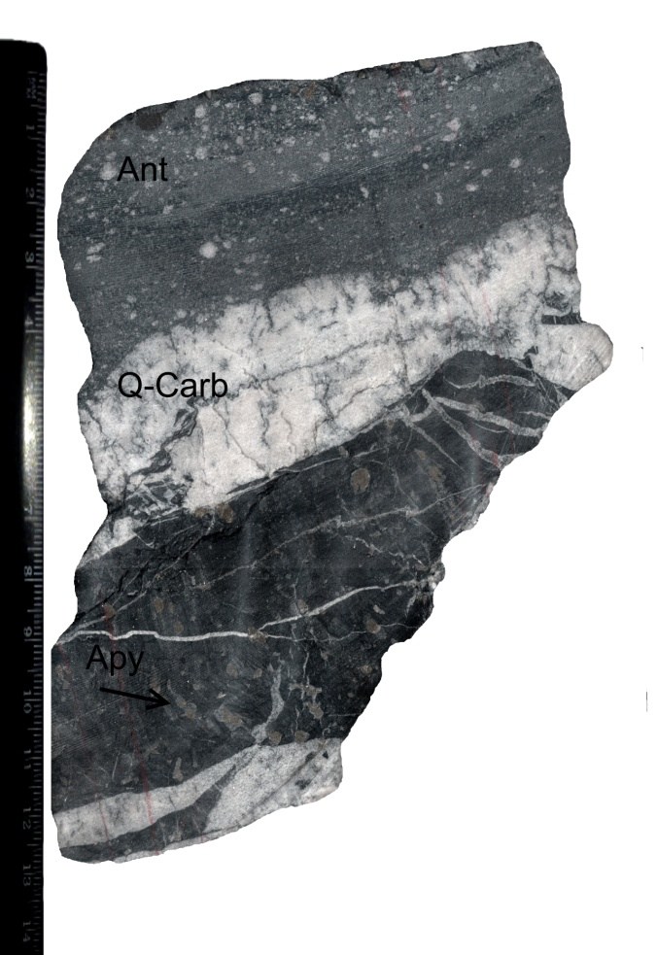
Геологическое
строение
месторождения
Образец руды

Slide 8
Строение основного рудного тела Сентачанского месторождения в Якутии (Атлас, 1985)
Условные обозначения: 1 - алевролиты; 2 - песчаники; 3 - разрывы;
4 - тектонические зоны смятия; 5 - кварцевые прожили; 6 - рудные тела.

Slide 9
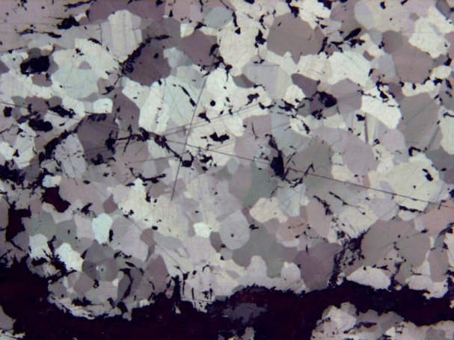
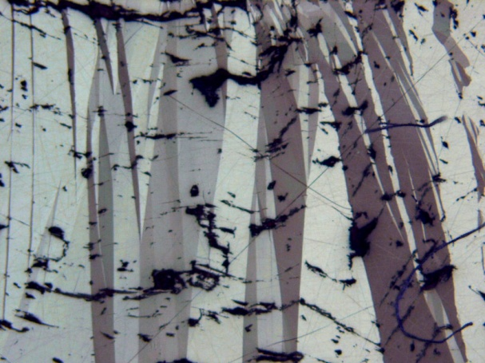
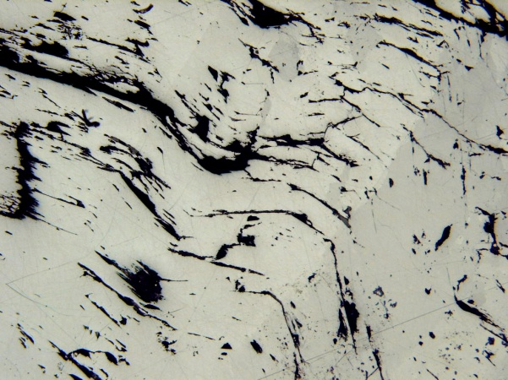
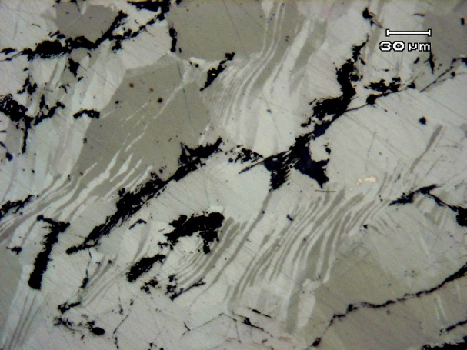
Минералогия руд месторождения
Антимонит Sb₂S₃
встречается двух генераций: 1 - крупнокристаллический, имеющий двойники (а); 2 – рекристаллизованный, мелкий (б).
б
В результате деформаций антимонит приобретает волнистое погасание (в) и полосы деформаций, проявляющихся по спайности двойников (г).
а
г
в

Slide 10
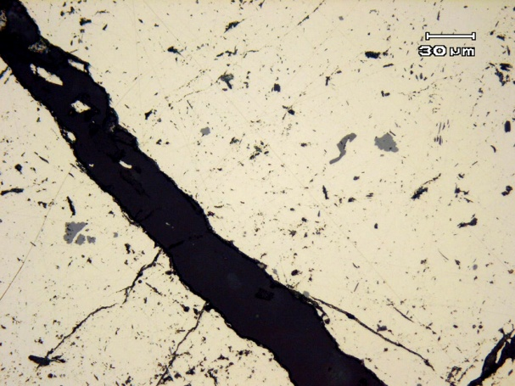
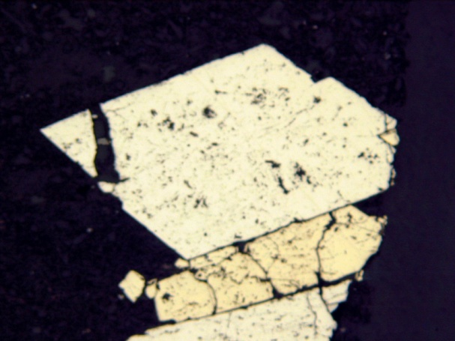
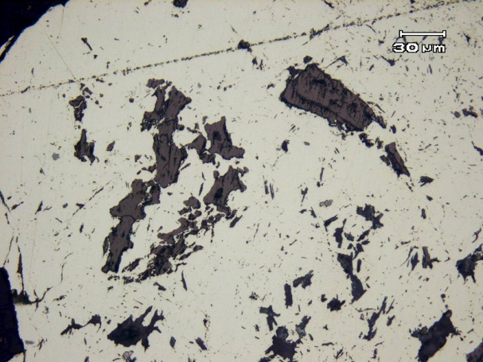
а
б
Apy
Sp
Py
Пирит - FeS₂ - встречается относительно редко в сростках с арсенопиритом (а).
Арсенопирит - FeAsS - более распространенный минерал. В полировках в поперечном сечении имеет форму ромба (а). Образует сростки с пиритом, а так же нередко содержит включения сфалерита (б) и углеродистого вещества (в).
в

Slide 11
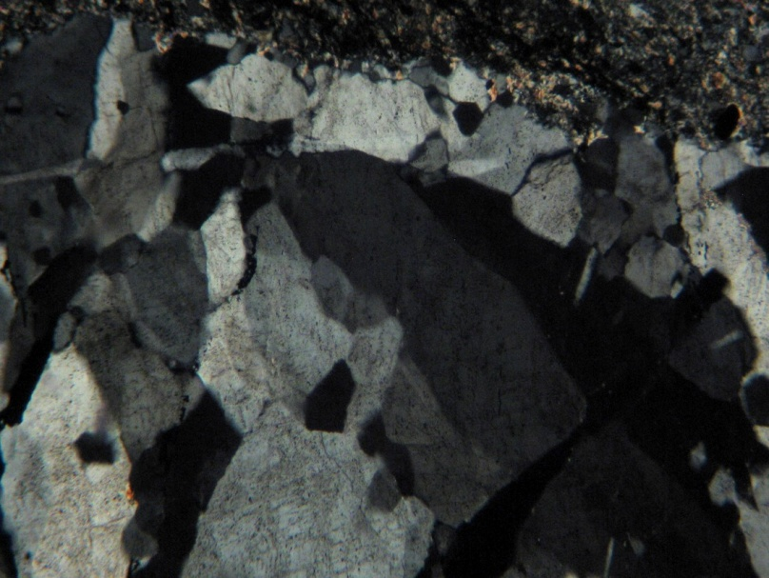
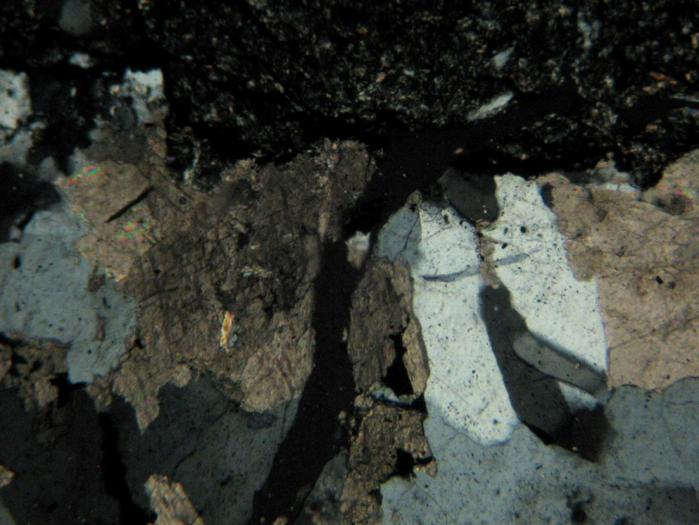
Жилы состоят из кварца и карбоната в различных соотношениях. Отличительной особенностью является наличие зоны геометрического отбора.

Slide 12
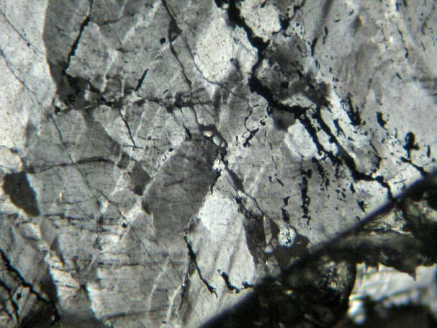
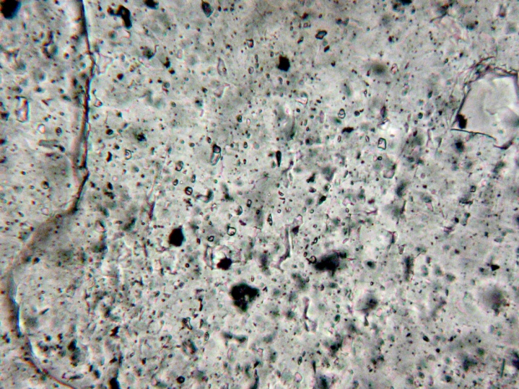
Кварц сильно деформирован. Содержит множество газово-жидких включений и включений рудного вещества.

Slide 13
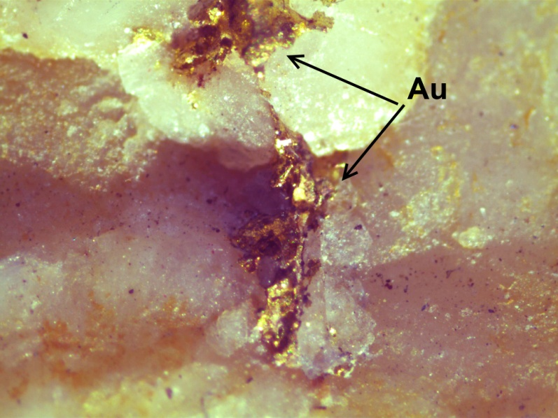
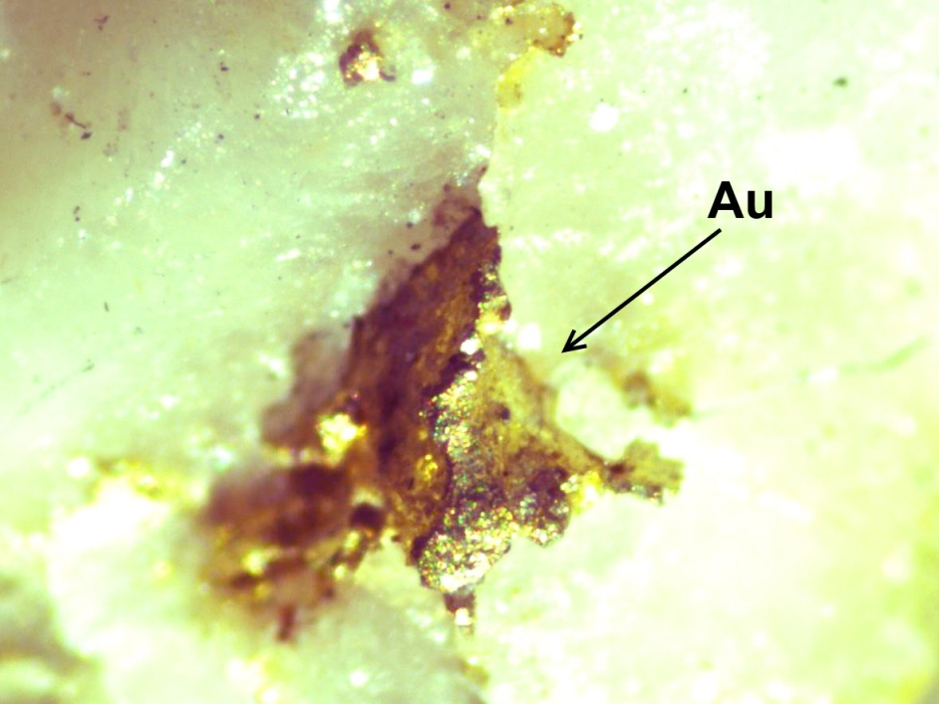
Пластинки золота в кварце
Примечание: фото сделано при помощи бинолупы Stemi 2000-C

Slide 14
Заключение
В ходе проведения работы были выявлены и исследованы минералы, слагающие руды золото-сурьмяного месторождения Сентачан. Минералы разделены на рудные, нерудные и вторичные. К рудным относятся: антимонит, арсенопирит, пирит, сфалерит, тетраэдрит, золото; у нерудным: кварц, кальцит, графит, мусковит. Вторичный минерал антимонита - сенармонтит.

Slide 15
Автор выражает огромную благодарность за помощь и поддержку в написании работы к.г.-м.н. Макагонову Е. П., к.г.-м.н. Кабановой Л. Я., к.г.-м.н. Муфтахову В. А., к.г.-м.н. Новоселову К. А., Целуйко А. С., Затеевой П. А., а так же работникам шлифовальной мастерской и рентгеновского кабинета ИМин УрО РАН.

